Slide 1
CHAPTER13 網路時代的資訊素養與倫理
13-1 資訊素養
13-2 資訊倫理與PAPA理論
13-3 個人資料的保護
13-4 網路著作權的合理使用

Slide 2
13-1 資訊素養
13-1-1 資訊素養概念
13-1-2 資訊素養四種能力

Slide 3
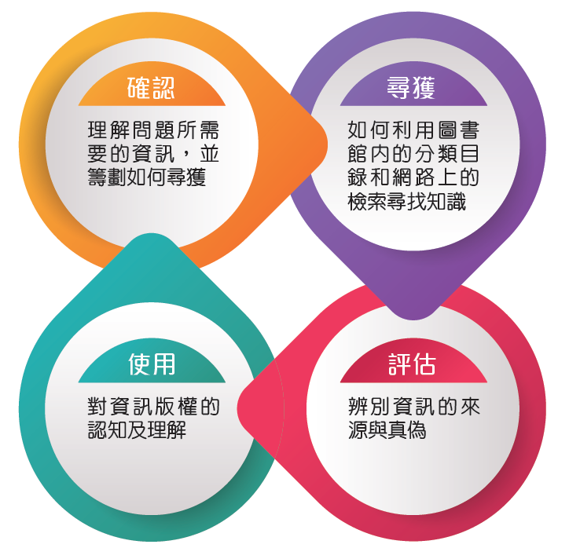
13-1-1 資訊素養概念

Slide 4
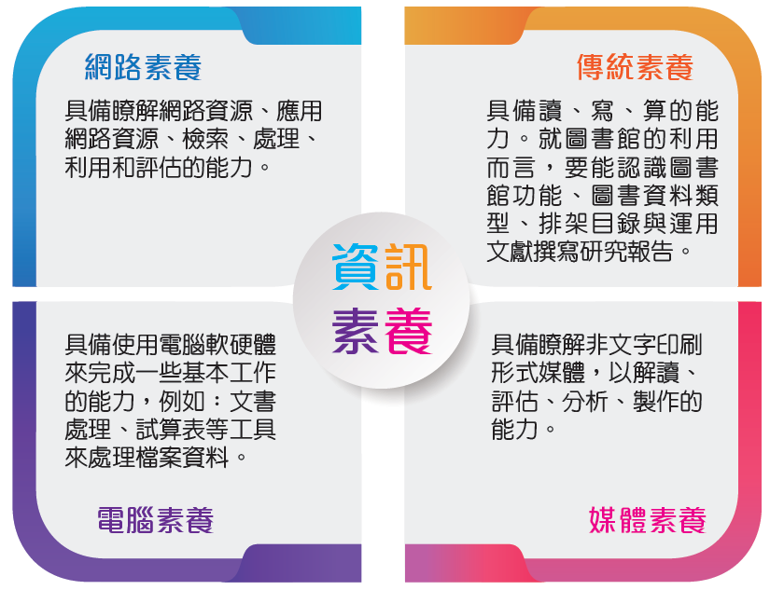
13-1-2 資訊素養四種能力

Slide 5
13-2 資訊倫理與PAPA理論
13-2-1 資訊隱私權
13-2-2 資訊正確權
13-2-3 資訊財產權
13-2-4 資訊存取權
13-2-5 電腦倫理的十大戒律

Slide 6
13-2-1 資訊隱私權

Slide 7
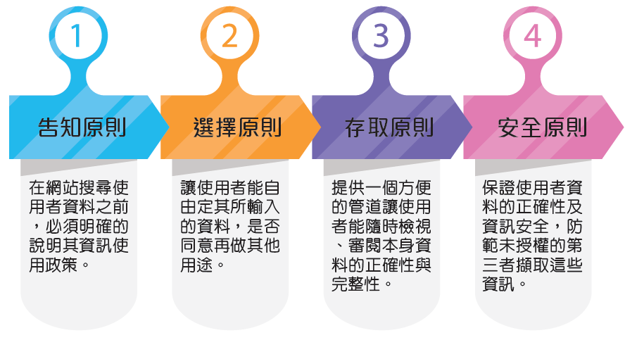
13-2-4 資訊存取權

Slide 8
13-3 個人資料的保護
13-3-1 個人資料保護法
13-3-2 個資法案例
13-3-3 歐盟個人資料保護法─GDPR

Slide 9
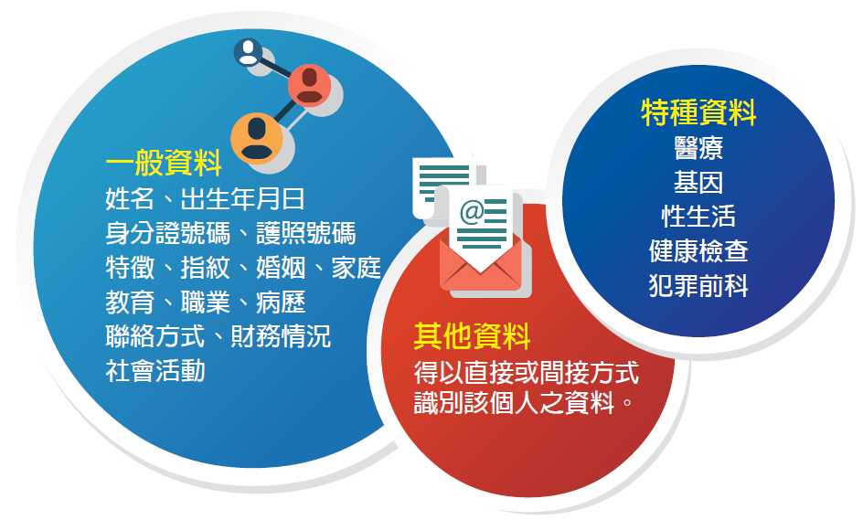
13-3-1 個人資料保護法

Slide 10
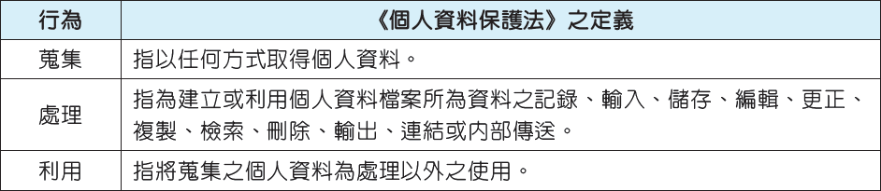
13-3-1 個人資料保護法

Slide 11
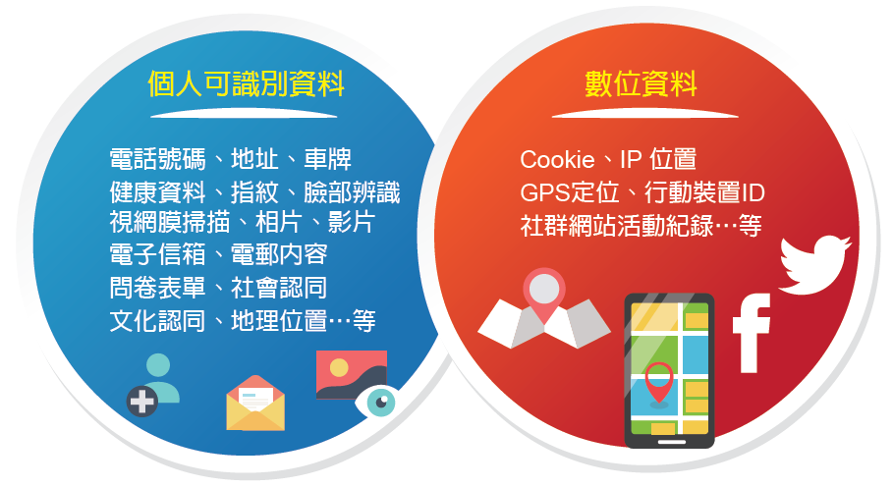
13-3-3 歐盟個人資料保護法─GDPR

Slide 12
13-4 網路著作權的合理使用
13-4-1 認識著作權法
13-4-2 著作權的合理使用
13-4-3 創用CC
13-4-4 CC0

Slide 13
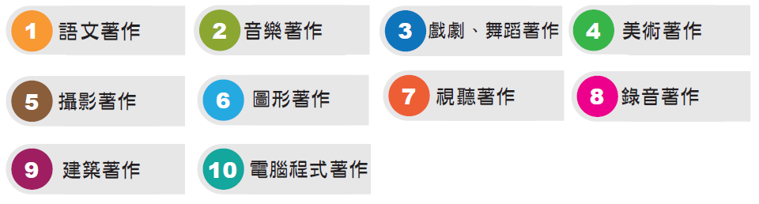
13-4-1 認識著作權法

Slide 14
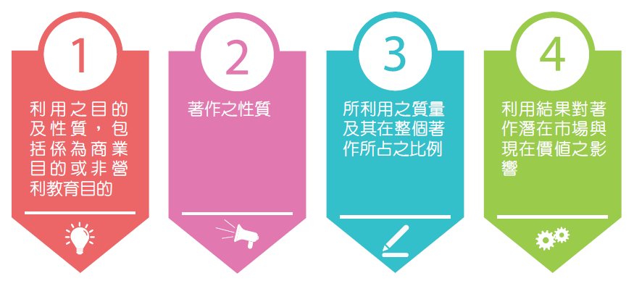
13-4-2 著作權的合理使用

Slide 15
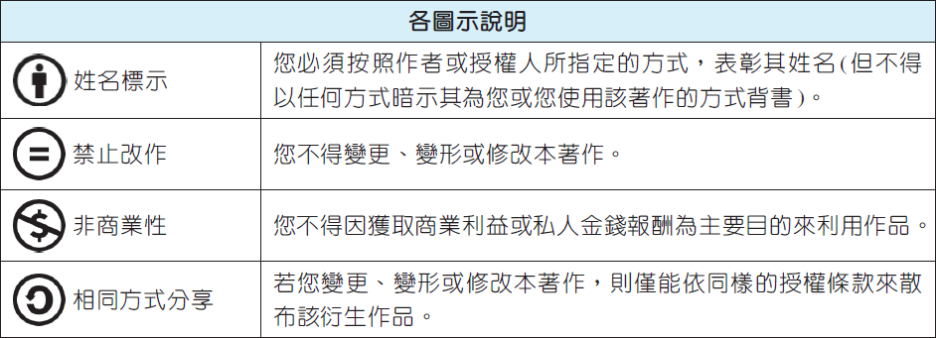
13-4-3 創用CC

Slide 16
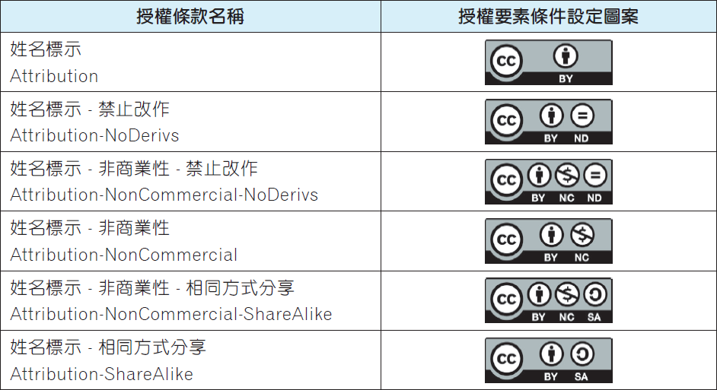
13-4-3 創用CC

Slide 17
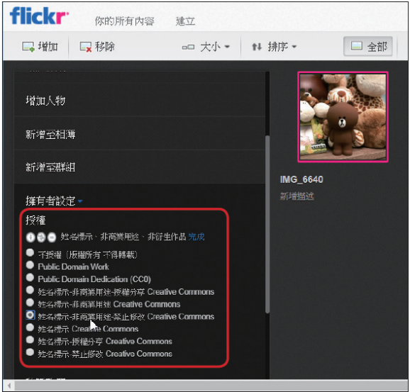
13-4-4 CC0

